Slide 1

Příprava dotačních programů pro rok 2022
Možnosti dotací pro obce

Slide 2

Příprava dotačních programů
Pro rok 2022 plánována zásadní reforma systému
Zásady pro poskytování programových dotací a Zásady pro poskytování individuálních dotací by měly nahradit jedny zastřešující komplexní Zásady pro poskytování finanční podpory:
  zjednodušení systému
  zásadní změna systému hodnocení – objektivita a transparentnost, jasná kritéria
  jasné podmínky stanovení výše dotace – celá požadovaná částka (INV) vs. navázání na počet bodů (NEINV)
  elektronizace, robotizace, propojení a sdílení informací o žadateli v systému

Slide 3
Příprava dotačních programů
  pro žadatele s výjimkou obcí stačí pouze podání žádosti v systému, není třeba podepsanou žádost dále posílat datovou schránkou, poštou či osobně
  možnost dotací pro obce i do pronajatého majetku
  nový výrazně zjednodušený dotační titul pro mikrodotace
  snížení počtu dotačních titulů, zároveň rozšíření možností čerpání
  další zjednodušení systému vyúčtování
  automatické upozornění na termín vyúčtování
  úlevy „malým“ žadatelům o dotace atd.

Slide 4
Příprava dotačních programů
Změna systému hodnocení žádostí
  Hodnocení A – 4-6 objektivních kritérií hodnocených roboticky – 60 bodů
  Hodnocení B – 3-4 kritéria – poradní orgán (Výbor, Komise atd.) – 40 bodů
  Hodnocení C – Rada Olomouckého kraje – omezeno pouze na případy nesouladu hodnocení A a B o 30 % a více
  Navrhované změny bude schvalovat krajské zastupitelstvo 20. září 2021.

Slide 5
Příprava dotačních programů
Možnosti dotací pro obce
Plánované rozšíření dotačního seznamu:
  A) Smart region Olomoucký kraj 2022
    Nová dotační oblast Smart region s dotačním programem Smart region Olomoucký kraj 2021, ve kterém se předpokládá podpora:
    Podpora přípravy a realizace smart opatření měst a obcí Olomouckého kraje
    Podpora zavádění vysokorychlostního internetu
  Předpokládaná alokace 10 mil. Kč.
  B) POV – Podpora přípravy projektové dokumentace výstavby obecních bytů
  C) Mikroprojekty

Slide 6
Možnosti dotací pro obce
V roce 2022 by mělo být obcím opět umožněno čerpat téměř ze 40 připravovaných dotačních titulů.
Obcím bude tradičně poskytován nadstandardní servis ze strany administrátorů. Návody na řešení obecných problémů budou diskutovány na seminářích pro starosty, připravíme pro starosty přehledy dotačních příležitostí obcí a dotační kalendář pro starosty obcí (na co lze žádat a kdy).
Postupy a návody pro žadatele budou průběžně publikovány na webu Olomouckého kraje (krajské dotace).
Důležitá upozornění pro starosty budou opět zveřejňována také v části webu Informace pro obce (veřejná správa).

Slide 7
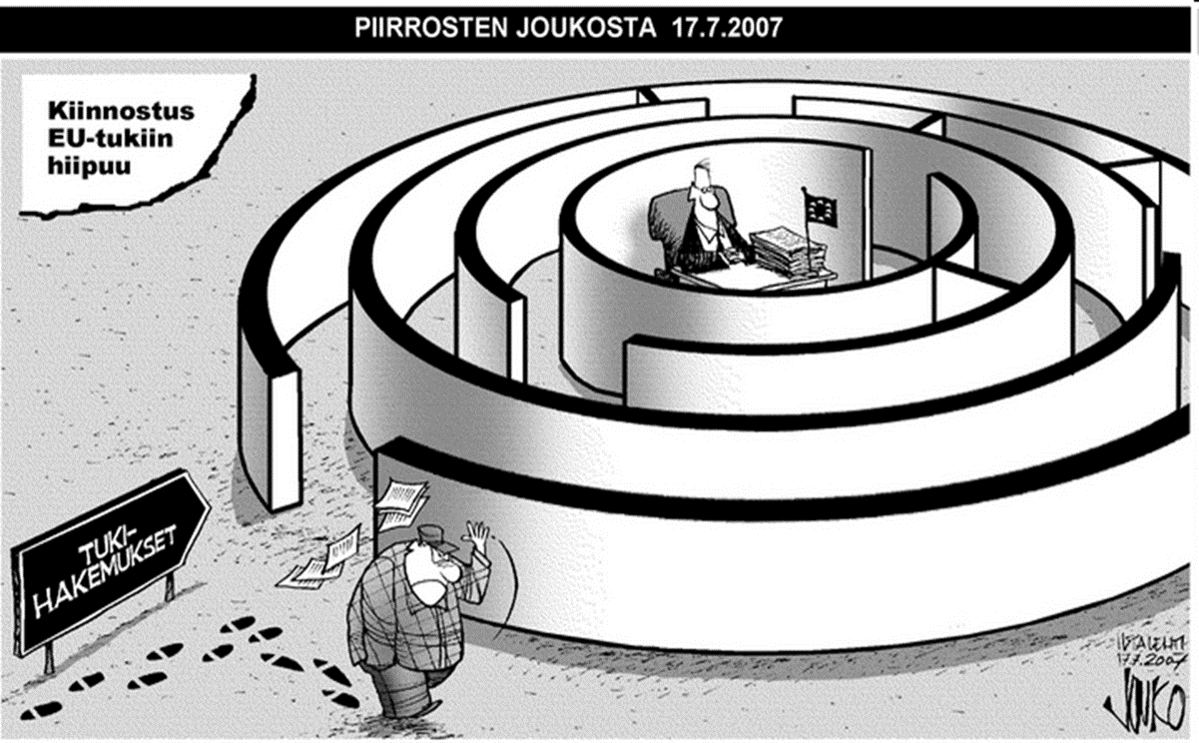
  Děkuji za pozornost.
  Ing. Radim Sršeň, Ph.D.

